Slide 1

多流多内核执行
CUDA

Slide 2
多流多内核执行
执行效果
执行方法

Slide 3
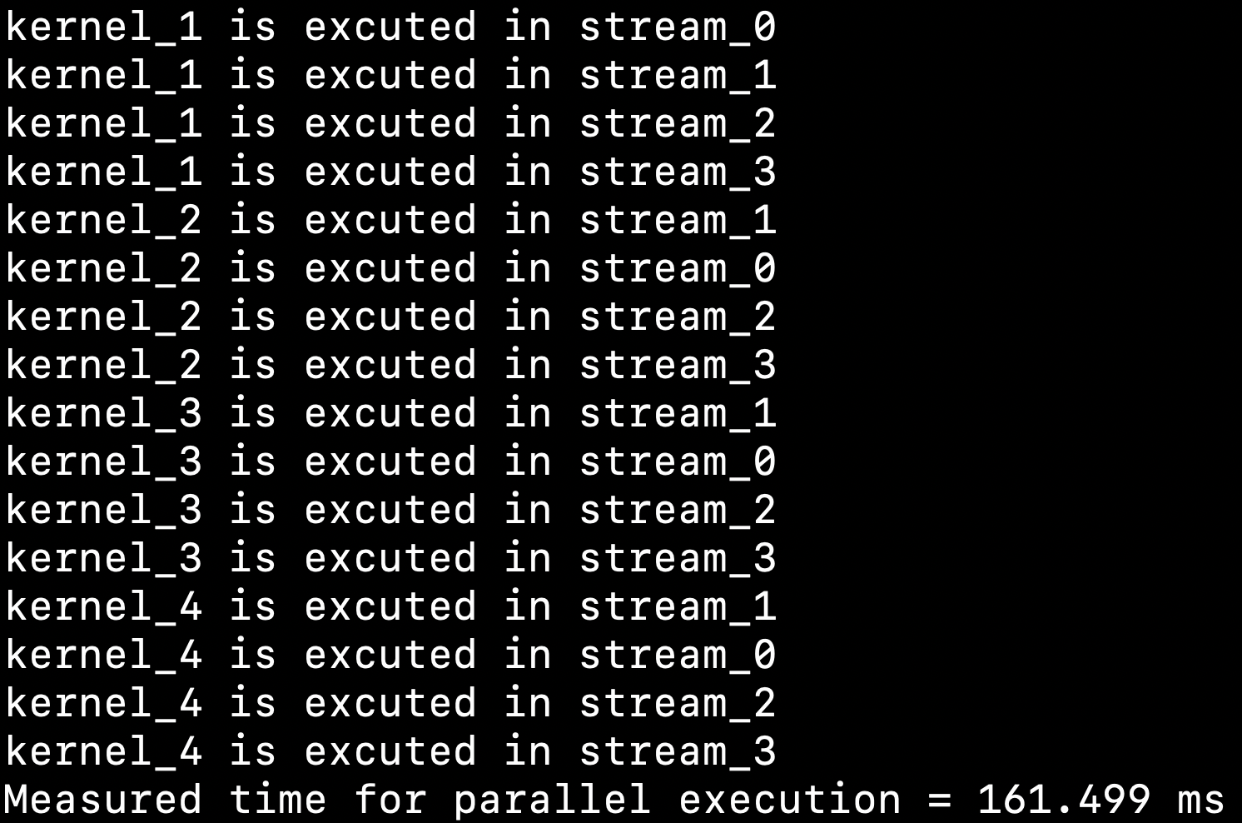
执行效果

Slide 4
执行方法
创建多个显式流
将不同内核函数分发到不同的显式流执行

Slide 5

微信公众号
公司官网

